Slide 1

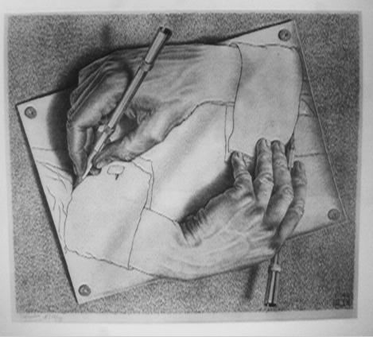

RECURSIVIDAD – 1.0
GRUPO ADA
Ingeniería de Sistemas y Computación - 2020

Slide 2


Recursividad

Slide 3

Talleres
Todas las diapositivas que contengan este símbolo, deben ser programados en repl.it (HTML + CSS + Javascript, o procesado como imagen. En cualquier caso, se debe colocar el resultado en el Github

Slide 4
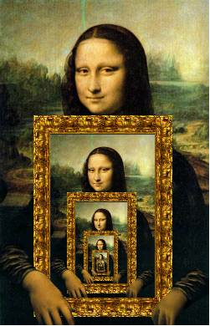
Un proceso Infinito

Slide 5
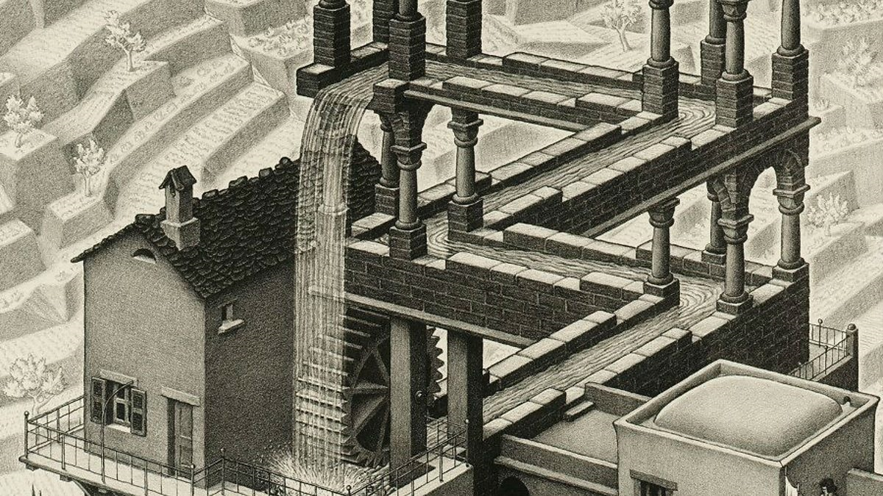
Escher

Slide 6
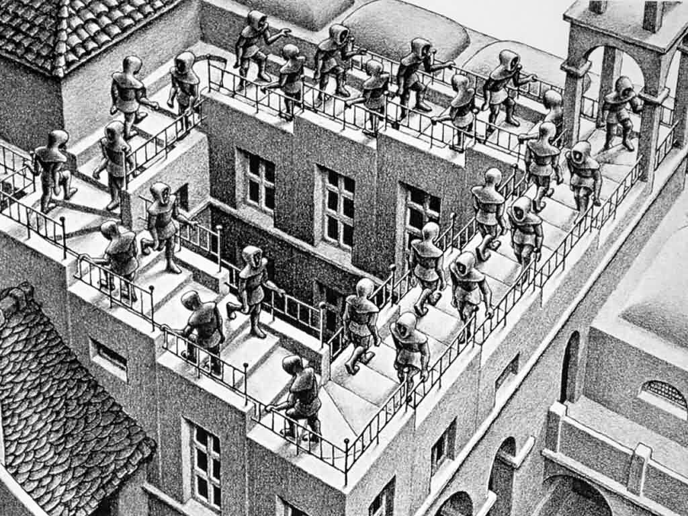
Escher

Slide 7
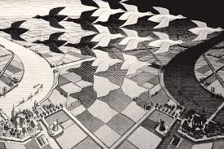
Escher

Slide 8

Un bucle infinito

Slide 9

El Infinito

Slide 10

El Número PI

Slide 11
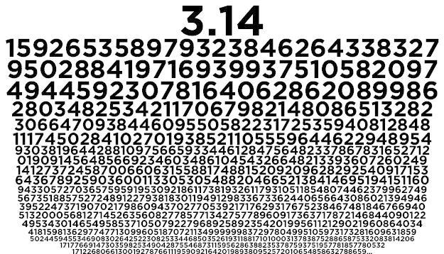
El Número PI

Slide 12
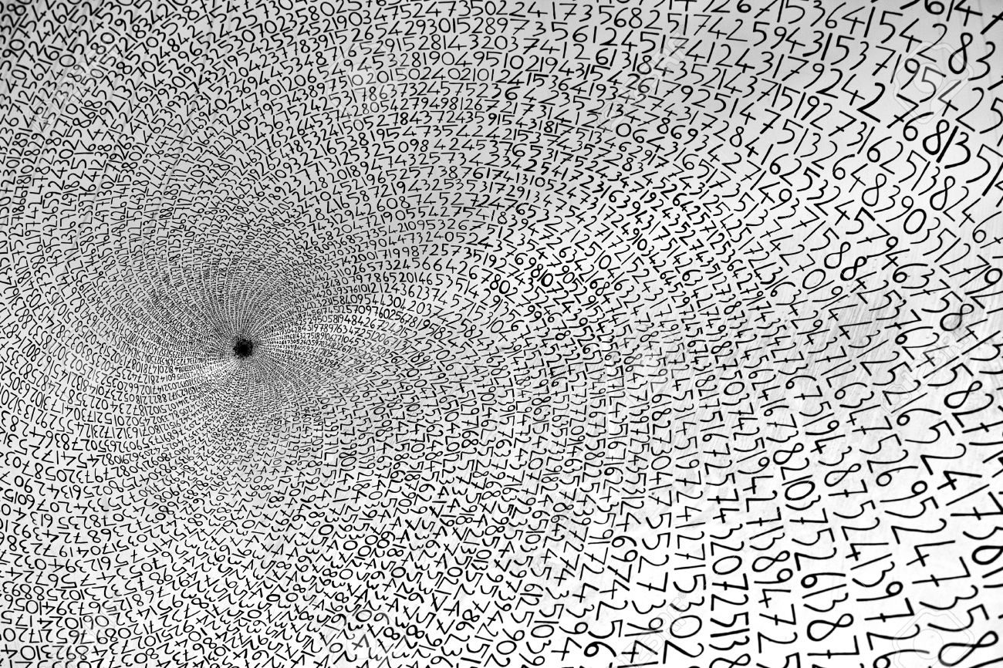
El Número PI

Slide 13

Recursividad - Origen

Slide 14

Recursividad - Transformación

Slide 15

Recursividad - Transformación

Slide 16
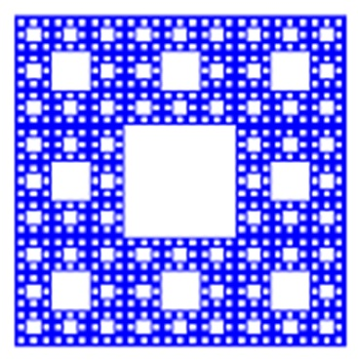
Recursividad - Gráfica

Slide 17
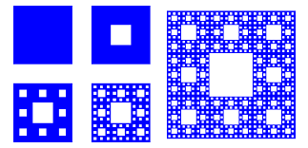
Recursividad - Gráfica

Slide 18
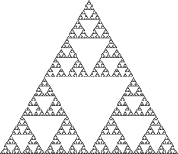
Recursividad

Slide 19
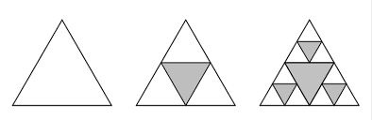
Recursividad

Slide 20

Recursividad

Slide 21
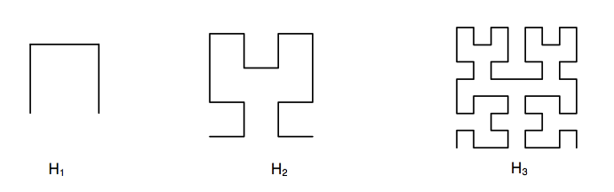
Recursividad

Slide 22
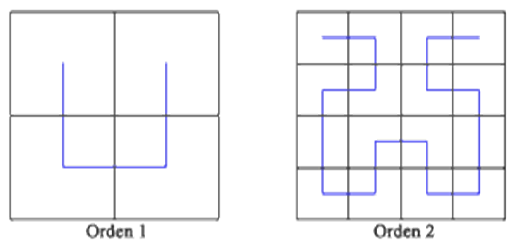
Recursividad

Slide 23
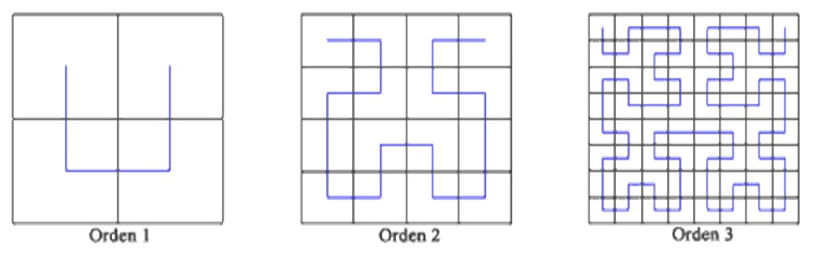
Recursividad

Slide 24
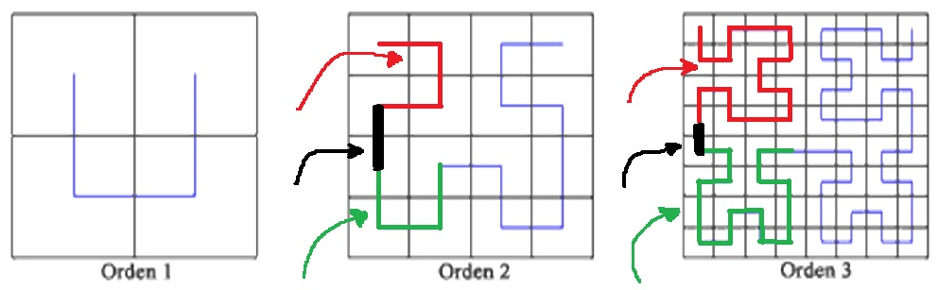
Recursividad

Slide 25
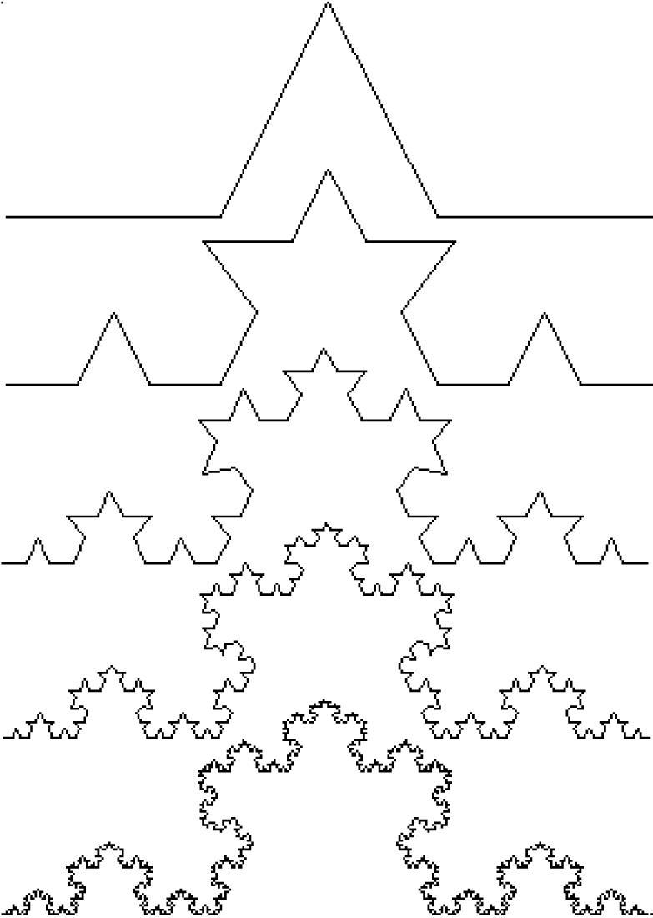
Recursividad
Explicar de modo recursivo la gráfica que se presenta en esta diapositiva

Slide 26
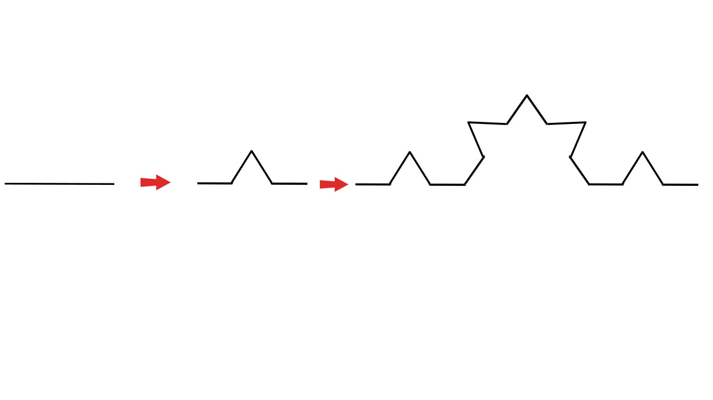
TALLER

Slide 27
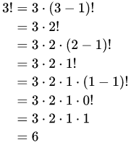
Factorial

Slide 28
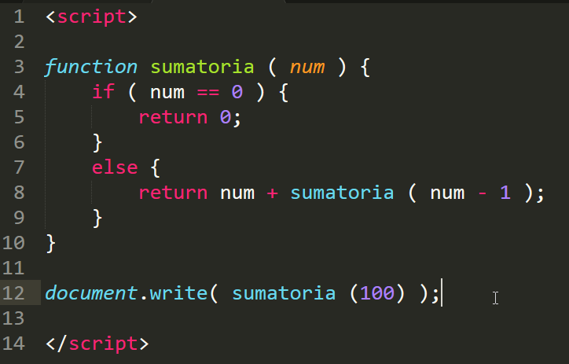
Sumatoria

Slide 29
Sumatoria
Sumatoria ( 4 )
4 + Sumatoria ( 4 – 1 )
4 + Sumatoria ( 3 )
4 + ( 3 + Sumatoria ( 3 – 1 ) )
4 + ( 3 + Sumatoria ( 2 ) )
4 + ( 3 + ( 2 + Sumatoria ( 2 – 1 ) )
4 + ( 3 + ( 2 + Sumatoria ( 1 ) )
4 + ( 3 + ( 2 + ( 1 + Sumatoria ( 0 ) ) )
4 + ( 3 + ( 2 + ( 1 + 0 ) ) )
4 + ( 3 + ( 2 + 1 ) )
4 + ( 3 + ( 3 ) )
4 + ( 3 + 3 )
4 + ( 6 )
4 + 6
10

Slide 30
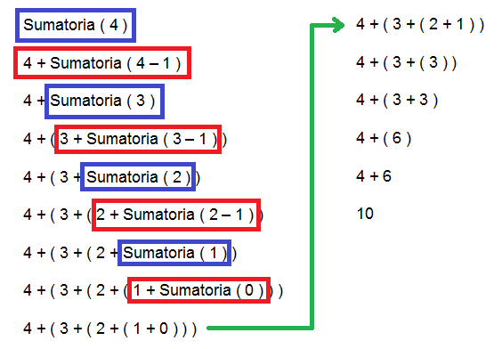
Sumatoria

Slide 31
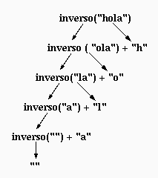
Invertir una palabra

Slide 32
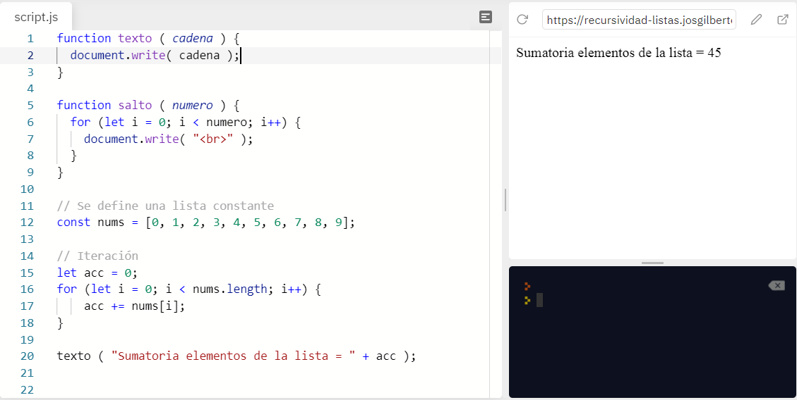
Sumar elementos de una lista - ITERATIVO

Slide 33
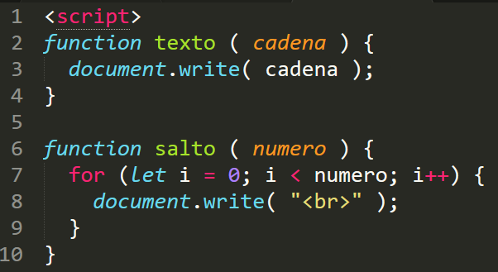
Sumar elementos de una lista - ITERATIVO

Slide 34
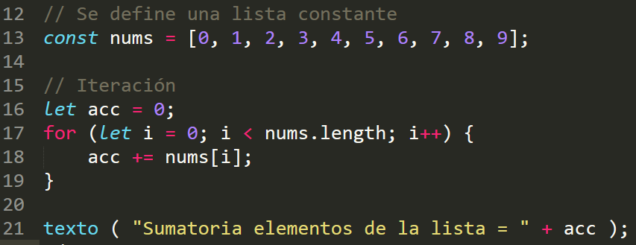
Sumar elementos de una lista - ITERATIVO

Slide 35
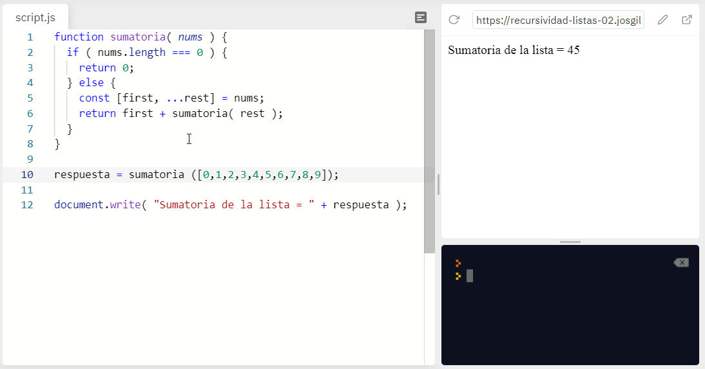
Sumar elementos de una lista - RECURSIVO

Slide 36
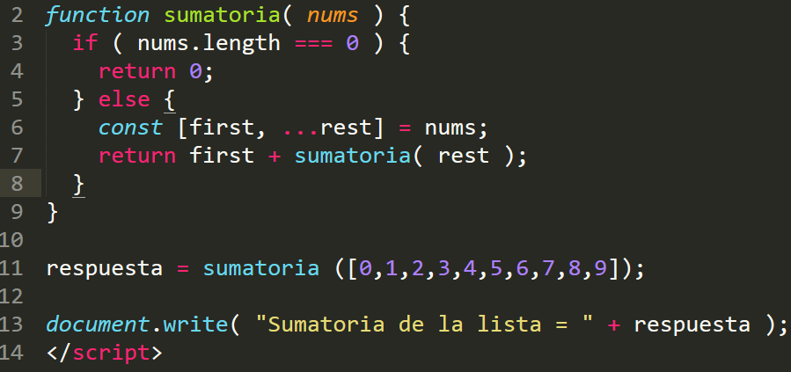
Sumar elementos de una lista - RECURSIVO

Slide 37
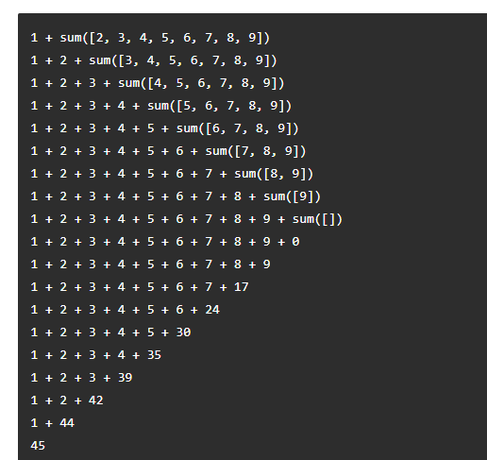
Sumar elementos de una lista - RECURSIVO

Slide 38
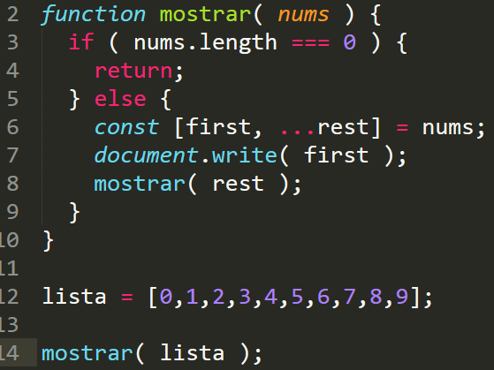
Mostrar los elementos de una lista

Slide 39
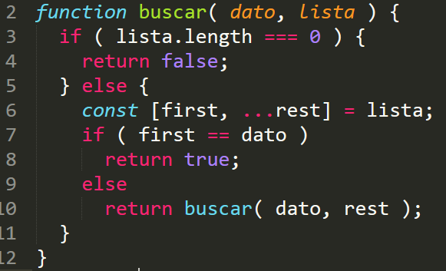
Buscar un elemento en una lista

Slide 40
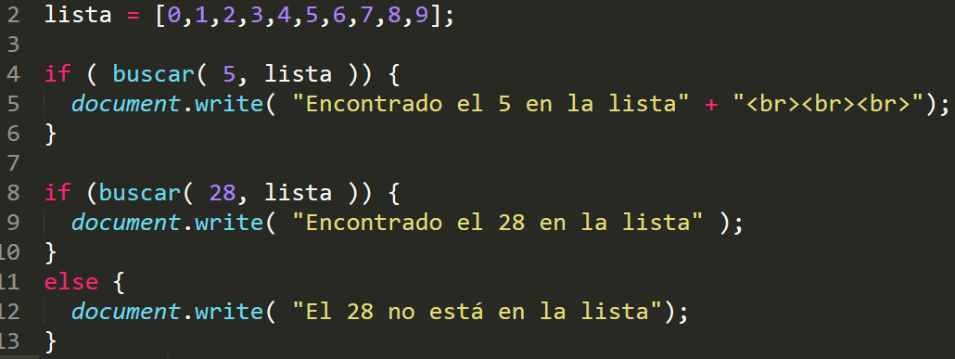
Buscar un elemento en una lista

Slide 41
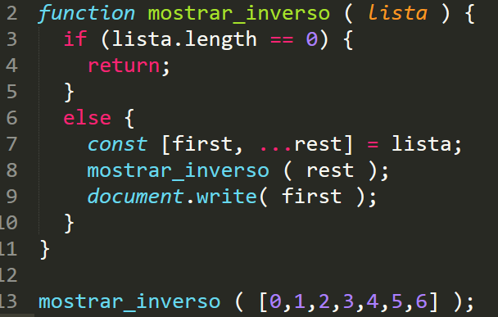
Escribir lista en sentido inverso

Slide 42
TALLERES
Escribir tres programas recursivos que desarrollen las siguientes funcionalidades:
Encuentra el elemento mayor en el lista
Encuentra el elemento menor en el lista
Encuentra el promedio de la lista

Slide 43
GRACIAS !!!
GRUPO ADA

